Slide 1
Светоотражающие
элементы
как средство профилактики детского дорожно-транспортного травматизма
Составитель: Голдырева Татьяна Николаевна, воспитатель
МАДОУ ЦРР – детский сад
г. Красноуфимск, 2016

Slide 2
По статистике наезд на пешехода — самый распространенный вид ДТП. В крупных городах доля наездов на пешеходов составляет более половины.
Основная доля наездов со смертельным исходом приходится на темное время суток, когда водитель не в состоянии увидеть вышедших на проезжую часть людей. Сопутствуют этому обычно неблагоприятные погодные условия — дождь, слякоть, туман, в зимнее время — гололед, и отсутствие какой-либо защиты у пешеходов в виде светоотражающих элементов на верхней одежде.

Slide 3
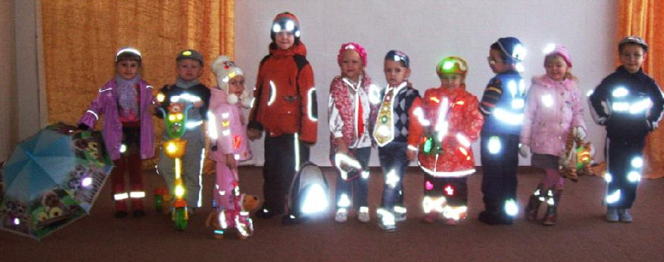
Чтобы снизить уровень аварийности до уровня развитых европейских стран, России необходимо не одно десятилетие и миллиардные затраты — на пропаганду правильного поведения на дороге, на инженерное обустройство наших улиц и дорог (освещение, пешеходные ограждения и т. д.), на создание системы экстренной помощи пострадавшим в ДТП и так далее. Но сделать первый эффективный шаг можно уже сейчас — это использование светоотражателей пешеходами. В Европе и некоторых странах СНГ данное положение является обязательным, и за движение в темное время суток без фликеров (так еще называют светоотражатели) грозит весомый штраф.

Slide 4
Светоотражающие элементы стали часто присутствовать на верхней одежде. Эта деталь входит в дизайн моделей многих популярных марок.
Такой элемент позволит лучше заметить ребенка, если на улице темно, что актуально для зимнего времени года и просто в пасмурную или дождливую погоду. Очень хорошо, если светоотражающие элементы уже присутствуют на одежде, но если их нет, такие элементы можно приобрести и пришить самостоятельно. Их цветовая гамма и дизайн очень разнообразен, что не испортит внешний вид одежды. Большой популярностью стали пользоваться фликеры — специальные детали для детей и подростков.

Slide 5
Фликеры представляют собой наклейки или значки, они легко крепятся к верхней одежде. Веселые картинки наверняка понравятся ребенку.

Slide 6
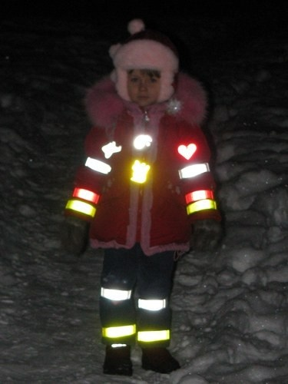
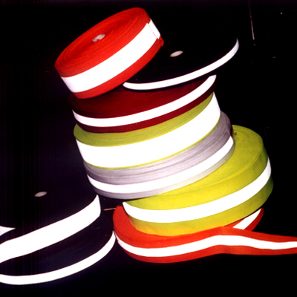
Как вариант можно приобрести светоотражающую тесьму. Такая тесьма пришивается в необходимых местах и также не портит общий вид одежды, а даже дополняет её. Даже летом фликеры могут понадобиться детям, там, где вечером на проезжей части нет освещения.

Slide 7
В России требование носить светоотражатели при движении в темное время суток введено с 2006 года (пункт 4.1. Правил дорожного движения) и носит рекомендательный характер. Между тем, исследования сотрудников Научно-исследовательского центра ГИБДД России и наших зарубежных коллег показали, что применение пешеходами таких изделий, более чем в 6,5 раза снижает риск наезда на них транспортного средства.

Slide 8
Происходит это из-за того, что водитель обнаруживает пешехода, имеющего светоотражатели со значительно большего расстояния, вместо 30 метров — со 150 м, а при движении с дальним светом водитель видит пешехода уже на расстоянии 400 метров.

Slide 9
Будьте предельно внимательны на дороге! При передвижении по проезжей части в темное время суток – имейте на одежде светоотражающие элементы.
Интернет ресурс: http://www.fcp-pbdd.ru/it_will_help_save_lives/Reflective_elements.php

